Slide 1
ÉTICA EN ENFERMERÍA
MAGISTRADOS
OSCAR ANDRÉS ÁLVAREZ RIOS
ALBA ROCÍO QUINTERO TABARES
ALBA LUCÍA VÉLEZ ARANGO
JOHN EDISON CÁRDENAS GALVIS
LUZ ANGELA CORREA RAMÍREZ
CLAUDIA PATRICIA GAVIRIA GALLO ABOGADA
AIDEE GONZÁLEZ CONTADORA
BERNELLY PÉREZ MAYORCA AUXILIAR ADMINISTRATIVA

Slide 2
ÉTICA EN ENFERMERÍA
La ética en enfermería estudia :
Las razones del comportamiento en la práctica de la profesión.
Los principios que regulan dichas conductas.
las motivaciones y los valores del ejercicio profesional.
Así como los cambios y los valores a través del tiempo.

Slide 3
ÉTICA EN ENFERMERÍA
La reflexión ética se basa en el respeto a dos principios fundamentales:
La vida y la autodeterminación de la persona.
Los cuatro principios fundamentales de la enfermería son:

Slide 4
ÉTICA EN ENFERMERÍA
Principio de beneficencia: se basa en la necesidad de no hacer daño, de siempre hacer el bien, el personal de enfermería debe ser capaz de comprender al paciente a su cargo, y ver al paciente como el mismo.
Principio de la no maleficencia: se trata precisamente de evitar hacer daño, evitar la imprudencia, la negligencia. Se debe prevenir el daño físico, mental, social o psicológico.

Slide 5
ÉTICA EN ENFERMERÍA
Principio de justicia: Encierra en su significado la igualdad, la equidad y la planificación.
Se basa precisamente en atender primero al más necesitado.
Exige tratar a todas las personas por igual, sin discriminación de raza, etnia, edad, nivel económico o escolaridad.
Jerarquizar adecuadamente las acciones a realizar; hacer uso racional de los recursos materiales para evitar que falten cuando más se necesiten.

Slide 6
ÉTICA EN ENFERMERÍA
Principio de autonomía: se define como la capacidad que tiene la persona de tomar decisiones en relación con su enfermedad
Esto implica tener información de las consecuencias de las acciones a realizar.
El principio de autonomía también supone respeto por las personas.
El mantenimiento de la autonomía del paciente supone considerarlo capaz para la toma de decisiones. Consentimiento informado.
Establecer una relación interpersonal sin coacción, ni persuasión, donde prevalezcan la información, las dudas y la consideración de los aspectos de su vida cotidiana.
El objetivo de la información no es convencer al paciente de la propuesta que se le hace, sino que este pueda tener más argumentos para tomar decisiones relacionadas con su salud.

Slide 7
ÉTICA EN ENFERMERÍA
La ética en enfermería estudia :
Las razones del comportamiento en la práctica de la profesión
Los principios que regulan dichas conductas
las motivaciones y los valores del ejercicio profesional.
Así como los cambios y los valores a través del tiempo.

Slide 8
PRINCIPIOS ÉTICOS
ÉTICA EN ENFERMERÍA
Actuar en el mejor interés del paciente.
No hacer daño.
Respetar la libertad del paciente para tomar decisiones sobre su propia vida.
Actuar con justicia.
Confidencialidad-secreto profesional.
En el ejercicio profesional, respetará las convicciones del enfermo o sus allegados y se abstendrá de imponerle las propias.

Slide 9
ÉTICA EN ENFERMERÍA
Asimismo, el conocimiento del código deontológico LEY 911 DEL 2004 por parte del profesional de enfermería permite
El respeto a sus creencias y costumbres, así como el respeto y reconocimiento de su autonomía y voluntad.
En la medida en que el profesional de la enfermería brinde un servicio humanizado, comprenda al paciente, demuestre interés en sus estados emocionales, reconozca su voluntad, lo involucre participativamente en las decisiones del cuidado, mejore su comunicación con el paciente y dedique mayor tiempo al reconocimiento de sus sentimientos

Slide 10
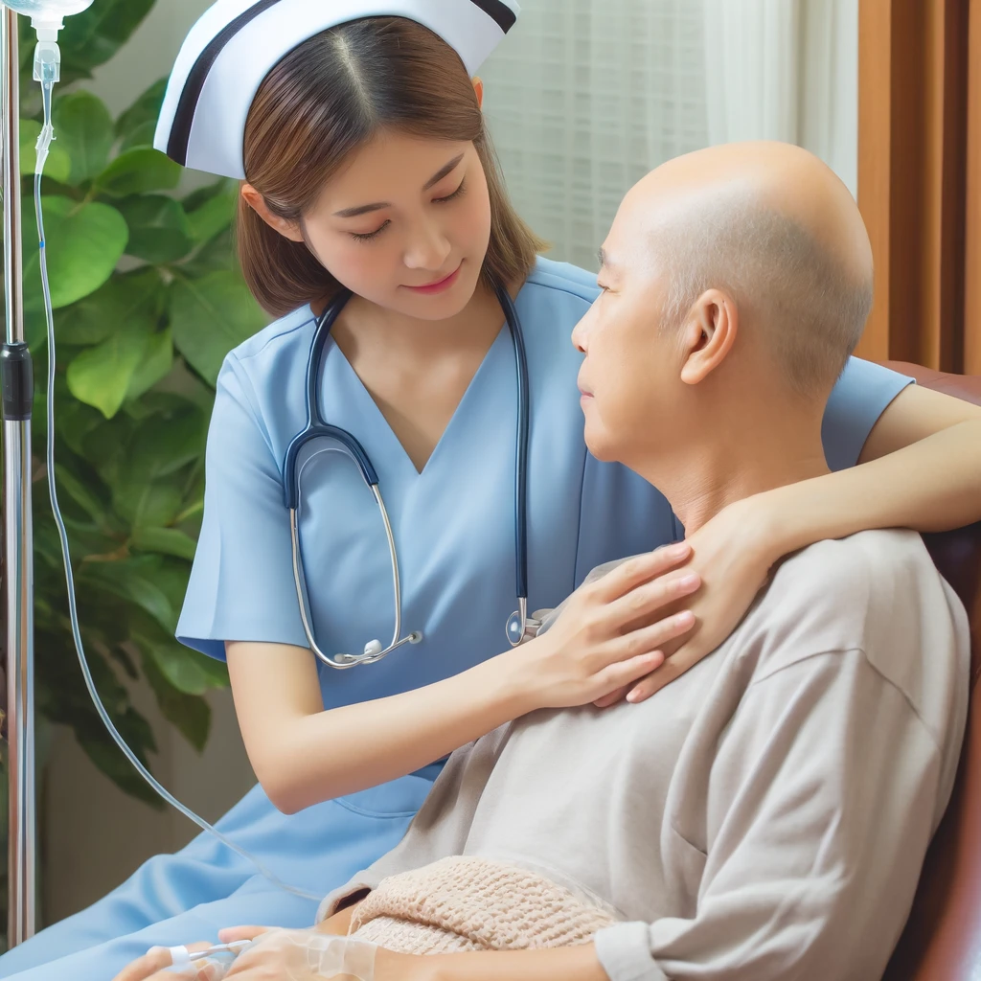
ÉTICA EN ENFERMERÍA
Es necesario formar profesionales de la enfermería en el que los valores éticos humanistas sean la premisa fundamental para lograr la excelencia en la calidad de los servicios.

Slide 11
ÉTICA EN ENFERMERÍA
Nuestro gran reto profesional frente a estas realidades que afectan el cuidado de enfermería es promover los cambios necesarios para salvaguardar la calidad ética, científica y técnica del cuidado; es demostrar por medio de la investigación la bondad del cuidado de enfermería que ofrece directamente el profesional o a través de su equipo humano con su permanente dirección y liderazgo.

Slide 12
ÉTICA EN ENFERMERÍA
Humanizar es un asunto ético, que tiene que ver con los valores que conducen nuestra conducta en el ámbito de la salud. Cuando los valores nos llevan a diseñar políticas, programas, realizar cuidados y velar por las relaciones asociadas con la dignidad de todo ser humano, hablamos de humanización.

Slide 13
ÉTICA EN ENFERMERÍA
En los diferentes comportamientos, conductas e intervenciones del profesional de enfermería y de su equipo, al realizar el acto de cuidado se debe traducir la dimensión filosófica, ética y bioética, de humanización y científico-técnica que fundamenta su conocimiento y su actuar, y que la sociedad percibe y valora como buen cuidado.

Slide 15
ÉTICA EN ENFERMERÍA

Slide 16
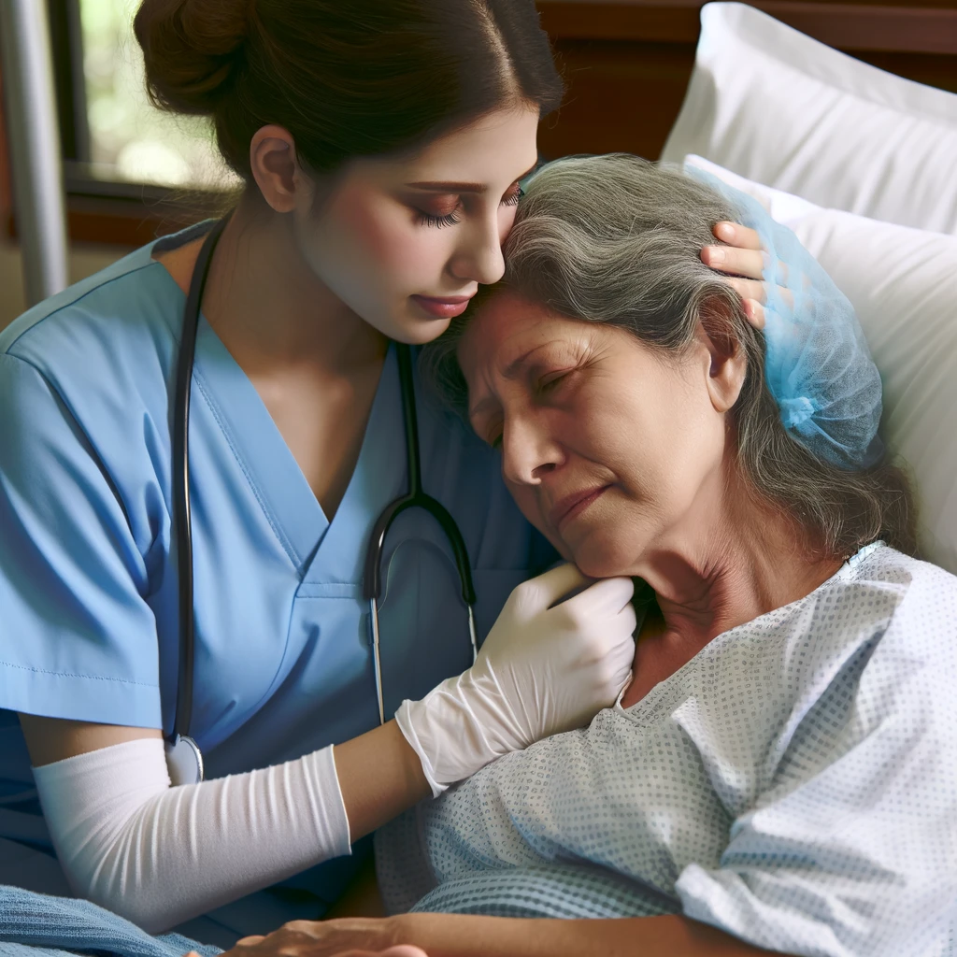
HUMANIZACIÓN EN EL CUIDADO DE ENFERMERÍA
ÉTICA EN ENFERMERÍA
Poner en práctica actitudes de cuidad.
Tomar decisiones éticas.
Revisar protocolos y normas administrativas
Atención individualizada
Defensa de los derechos de los pacientes
Hacer participe a la familia
Permitir la toma de decisiones, consentimiento informado

Slide 17
ÉTICA EN ENFERMERÍA
Responsabilidades del profesional de enfermería con:
Los sujetos de cuidado.
Con sus colegas y otros miembros del recurso humano.
Con las instituciones y la sociedad.
Con la docencia y la investigación.

Slide 18
SITIO DE TRABAJO
ÉTICA EN ENFERMERÍA
Darle honor a la profesión.
Conocer la institución.
Ser leal.
Crear espacios de reflexión ética.
Trabajar en el área de su experticia y preparación académica.
Fortalecimiento de la calidad del cuidado.

Slide 19
RESPONSABILIDADES CON SUS COLEGAS Y OTROS MIEMBROS DEL EQUIPO DE SALUD
ÉTICA EN ENFERMERÍA
Las relaciones basadas en el respeto.
Dialogo y comunicación.
Toma de decisiones adecuadas y oportunas.
No censura ni descalificación. Actuaciones de colegas. Actuaciones de otros compañeros.
Evitar la competencia desleal. Limitaciones, deficiencias o fracasos Conductas lesivas, ultrajes físicos y psicológicos, injurias, calumnias.

Slide 20
ÉTICA EN ENFERMERÍA

Slide 21
ÉTICA EN ENFERMERÍA
Se requiere un trabajo arduo y consistente de los profesionales de enfermería que muestre resultados convincentes de investigación para introducir políticas y sistemas de prácticas de cuidado guiados por los conocimientos teóricos de enfermería y por los componentes de ética, bioética y humanización que sustentan todas las intervenciones.

Slide 22
.
ÉTICA EN LA ENFERMERÍA
¡GRACIAS!

Slide 23
BIBLIOGRAFÍA
ÉTICA EN ENFERMERÍA
Consejo Internacional de Enfermeras (1987). Definición de enfermera. Consultado en: https://www.icn.ch/nursing-policy/nursing-definitions Oficina del Alto Comisionado para los Derechos Humanos
Díaz M; Castro D; Cuevas J. Valores profesionales de enfermería: Una mirada hacia la formación en la Educación Superior. Estado de México, México. Rev. Humanidades Médicas.
2012; 12 (2): 292
Hernández A. Algunas consideraciones acerca de los valores humanos del profesional de enfermería. Colombia. Rev. Aquichán. 2001; 1(1):18
Ley 911 de 2004

